Slide 1
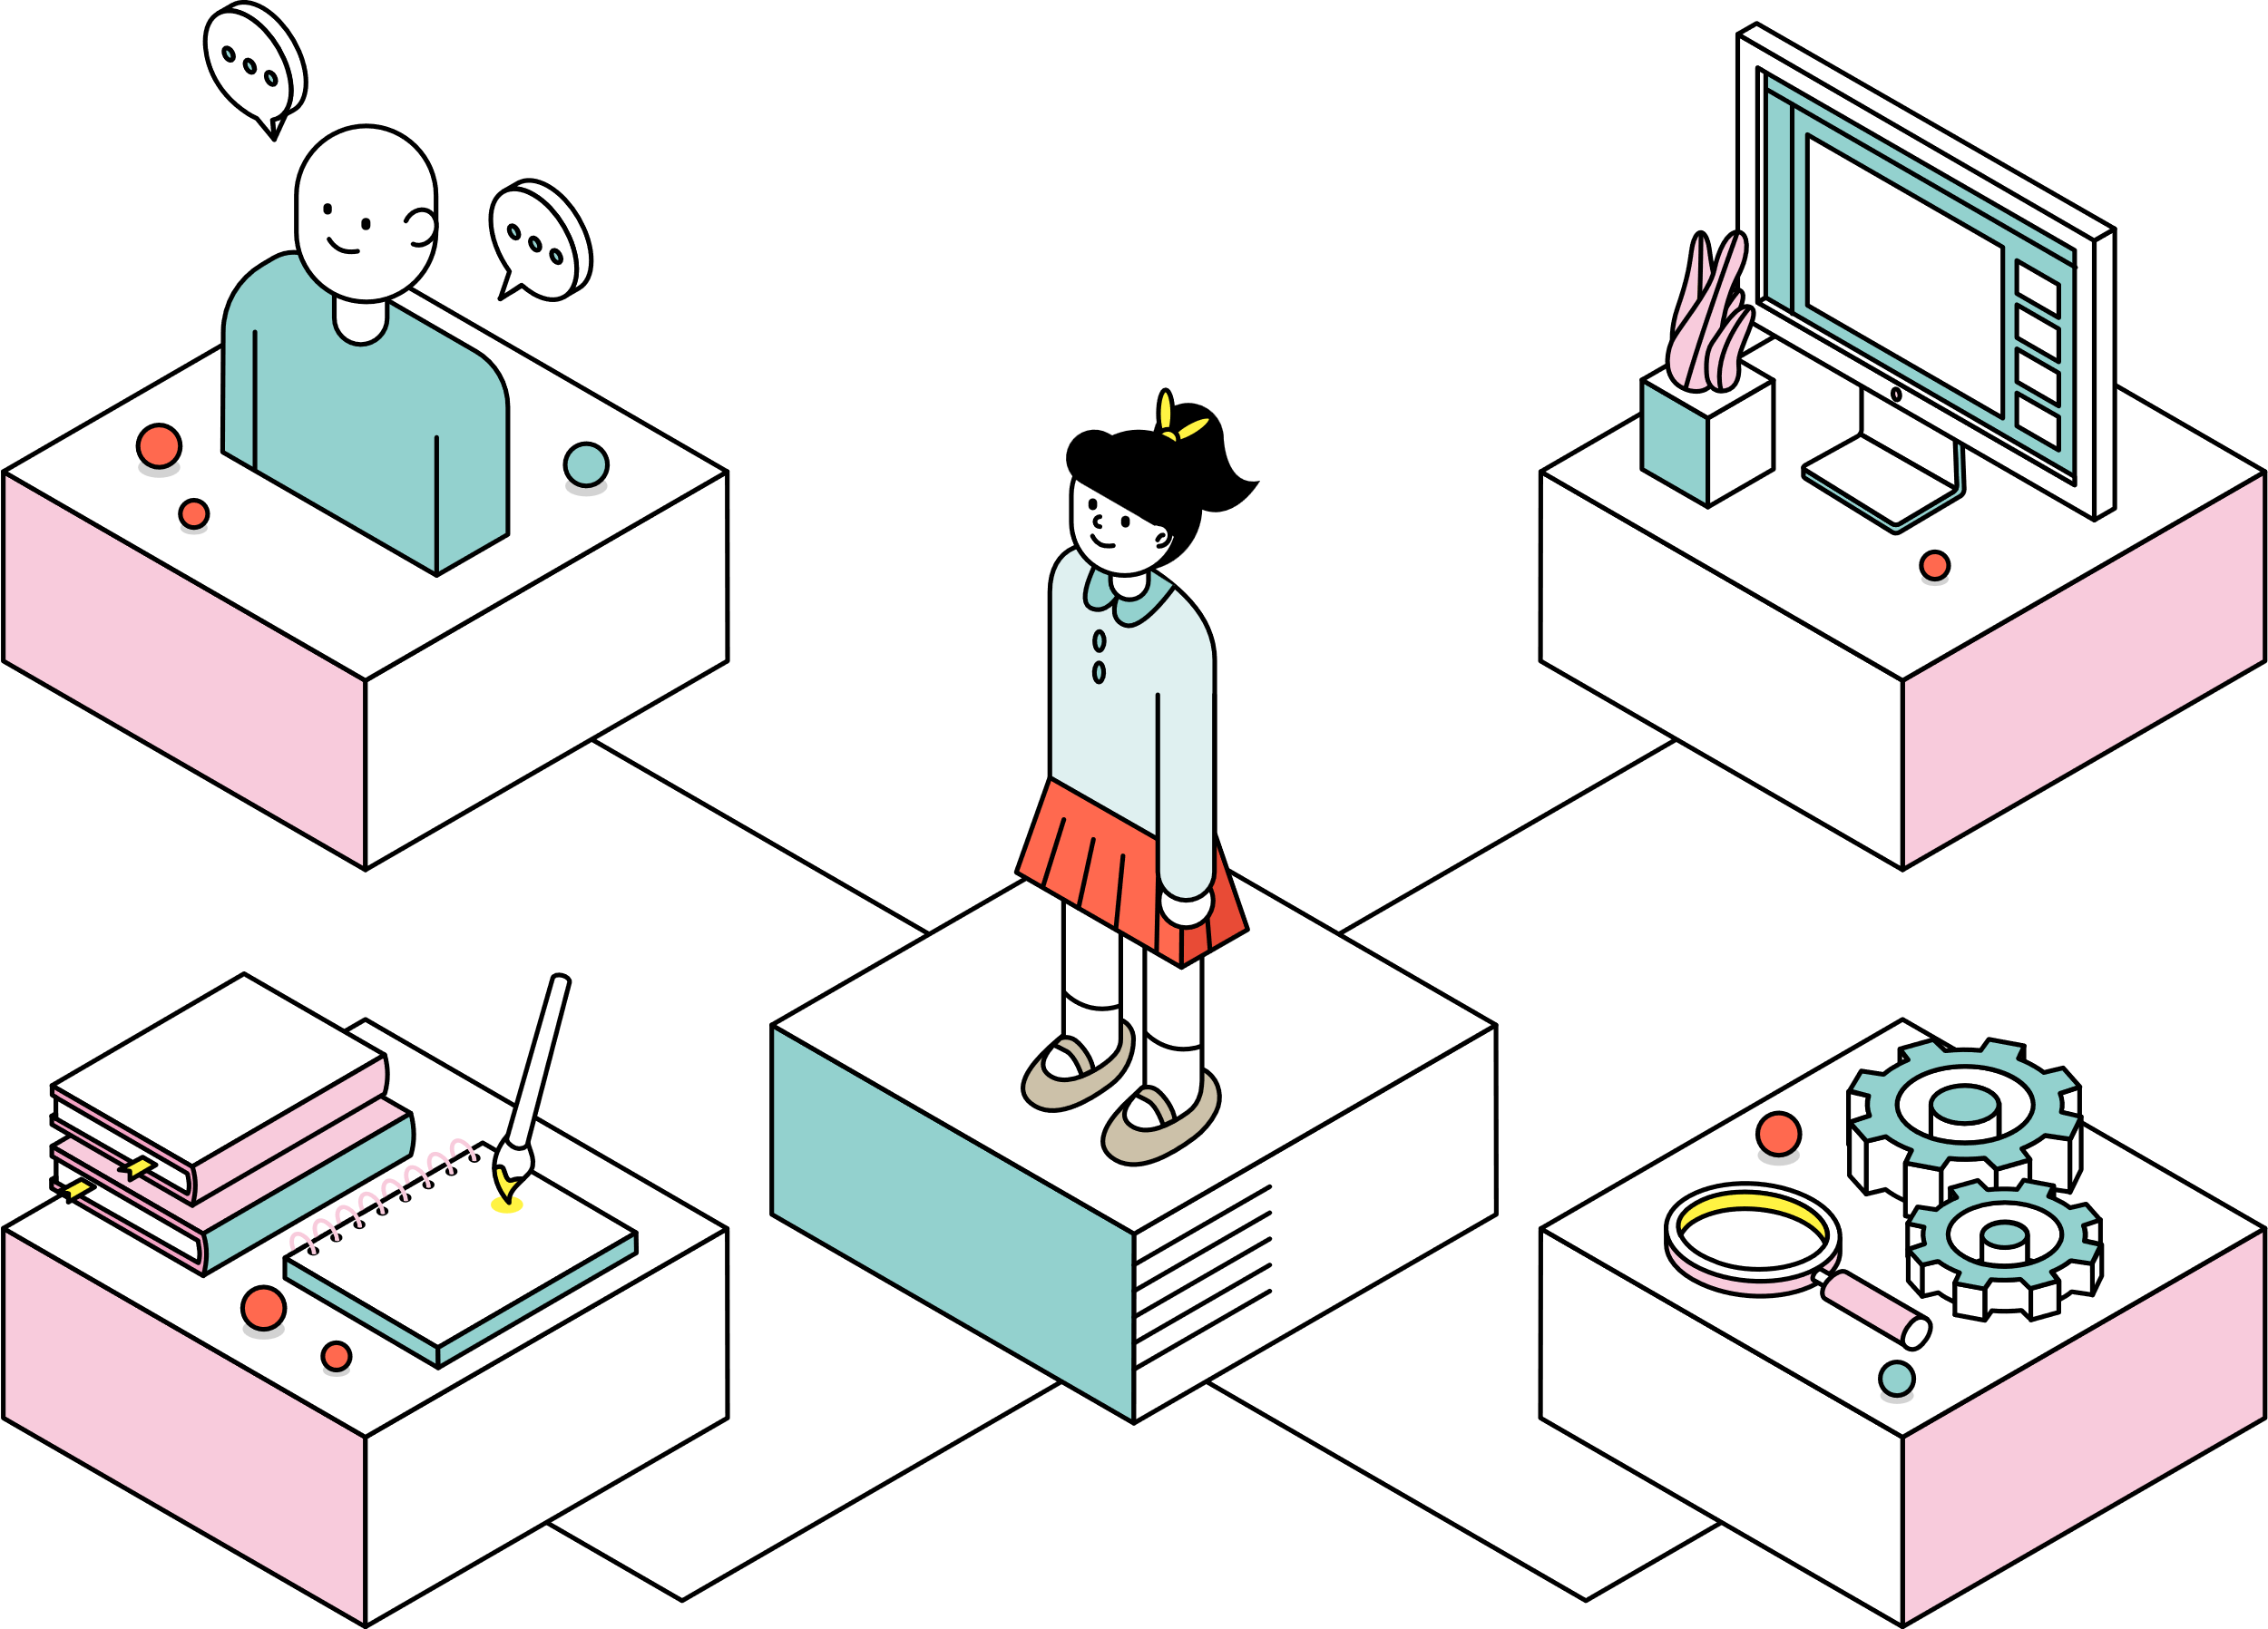
자기소개
자기소개
보유장비
취미
/좋아하는 컨텐츠
좌우명
/교육에서 기대하는 효과

Slide 2
1
자기소개
민채이
1999.09.19
24세
독어독문학과
ENTP
ZD B1
인터넷윤리지도사

Slide 3
2
보유장비
맥북 프로
아이패드 프로
삼성 노트북

Slide 4
3
취미/좋아하는 컨텐츠
취미
드라이브
고양이, 강아지와 놀기
시집 읽기
좋아하는 예능 프로그램
- 런닝맨

Slide 5
4
좌우명
주체성을 가지고 살아가자.

Slide 6
5
교육에서 기대하는 효과
교육을 성실히 이수해서 관련 지식을 얻기
금융권 개발자 또는 빅데이터 분석 관련 분야로 취직
프로젝트를 통해 경험 쌓기

Slide 7

Thank You!

